Slide 1







Slide 2
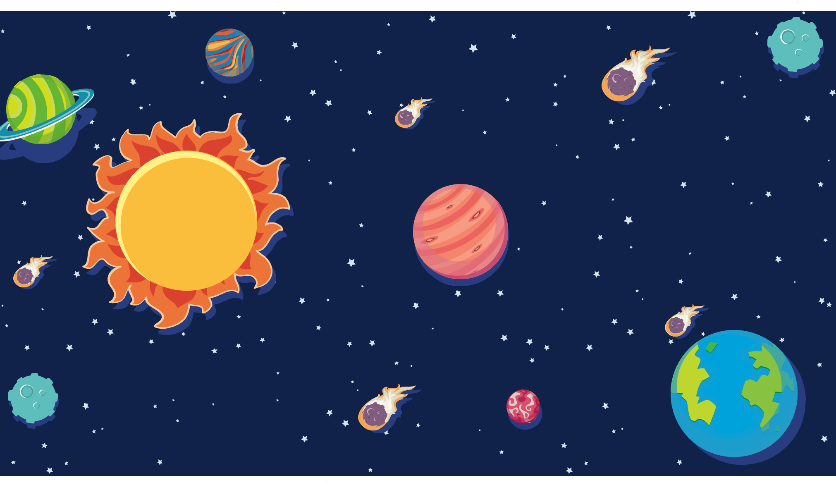


Hãy vượt qua các chặng câu hỏi để đưa con tàu vũ trụ quay lại Trái Đất nhé!

Slide 3

1
3
5
2
4

Slide 4





Nhạc nền
BẮT ĐẦU

Slide 5
CÁCH CHƠI
Trò chơi sẽ có 4 câu hỏi trắc nghiệm.
Để trả lời các câu hỏi này, em hãy đưa ra
kí hiệu KÉO - BÚA - BAO chứa đáp án đúng
mà các em tìm được nhé!

Slide 6






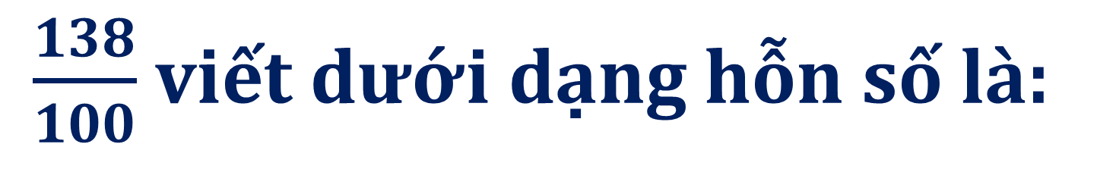


$\frac{138}{100}$ viết dưới dạng hỗn số là:
CÂU 1
$\frac{138}{10}$
Âm thanh
kiểm tra đáp án
$$1\frac{38}{100}$$
38

Slide 7



CÂU 2
^{5 tấn = ..........kg}
5000
500
50

Slide 8


Giá trị của chữ số 8 trong số 89 065 là?
CÂU 3
800
8 000
80 000

Slide 9





$$\frac{3}{2}: 2= ?$$
CÂU 4
3
$$\frac{6}{2}$$
$$\frac{3}{4}$$

Slide 10
1
3
5
2
4

Slide 11


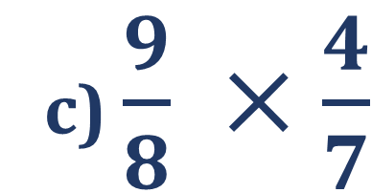




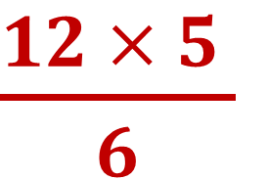
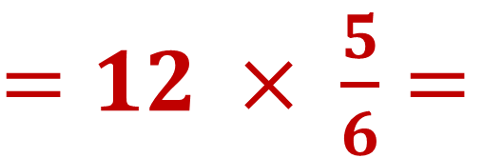




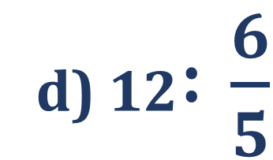

Tính
a) $\frac{5}{4}+\frac{4}{3}$
$$=\frac{15}{12}+\frac{16}{12}$$
$$=\frac{31}{12}$$
b) $\frac{10}{9}−\frac{3}{5}$
$$=\frac{50}{45}−\frac{27}{45}$$
$$=\frac{23}{45}$$
c) $\frac{9}{8} ×\frac{4}{7}$
$$=\frac{9 × 4}{8 × 7}$$
$$=\frac{9}{14}$$
d) 12$:\frac{6}{5}$
$=12 × \frac{5}{6}=$
$\frac{12 × 5 }{6}$
$$= 10$$

Slide 12
1
3
5
2
4

Slide 13



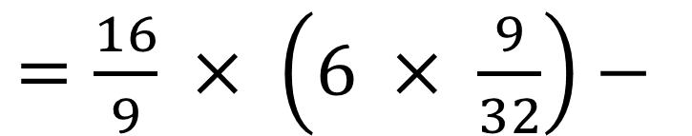
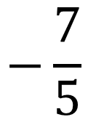
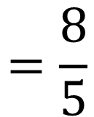


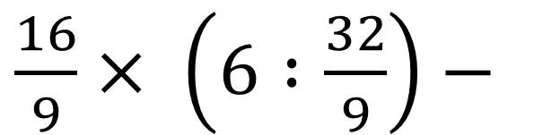
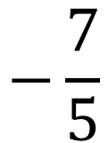
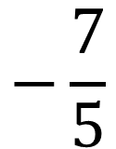

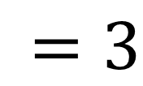
Tính giá trị biểu thức
a) 35 700 : 50 + 68 x 46 Xem thêm tại: https://loigiaihay.com/giai-toan-lop-5-bai-9-luyen-tap-chung-ket-noi-tri-thuc-a155832.html
a) 35 700 : 50 + 68 x 46 Xem thêm tại: https://loigiaihay.com/giai-toan-lop-5-bai-9-luyen-tap-chung-ket-noi-tri-thuc-a155832.html
$\frac{16}{9}$ $× \left(6 :\frac{32}{9}\right)−$
$$\frac{7}{5}$$
a) 35 700 : 50 + 68 x 46
b)
= 714 + 3 128
= 3 842
$$\frac{7}{5}$$
$=\frac{16}{9} × \left(6 × \frac{9}{32}\right)−$
$=\frac{16}{9}×$
$$\frac{27}{16}$$
$$−\frac{7}{5}$$
$=\frac{16 x 9 x 3}{9 x 16}$
$$−\frac{7}{5}$$
$$−\frac{7}{5}$$
$$=\frac{8}{5}$$
$=3$

Slide 14
1
3
5
2
4

Slide 15










Tìm phân số thập phân hoặc hỗn số thích hợp.
$$\frac{3}{10}$$
3mm = cm
6 cm = m
52 cm = m
750 m = km
a) 35 700 : 50 + 68 x 46 Xem thêm tại: https://loigiaihay.com/giai-toan-lop-5-bai-9-luyen-tap-chung-ket-noi-tri-thuc-a155832.html
a) 35 700 : 50 + 68 x 46 Xem thêm tại: https://loigiaihay.com/giai-toan-lop-5-bai-9-luyen-tap-chung-ket-noi-tri-thuc-a155832.html
$$\frac{5}{1000}$$
b) 5g = kg
30g = kg
274g = kg
963kg = tấn
$$\frac{6}{100}$$
$$\frac{30}{1000}$$
$$\frac{52}{100}$$
$$\frac{274}{1000}$$
$$\frac{750}{1000}$$
$$\frac{963}{1000}$$

Slide 16

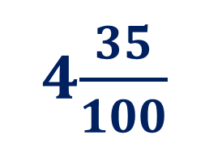


Tìm phân số thập phân hoặc hỗn số thích hợp.
a) 35 700 : 50 + 68 x 46 Xem thêm tại: https://loigiaihay.com/giai-toan-lop-5-bai-9-luyen-tap-chung-ket-noi-tri-thuc-a155832.html
2$\frac{7}{10}$
c) 2 dm 7 cm = dm
4m 35cm = k m
5kg 680g = kg
1 tấn 78kg = tấn
4$\frac{35}{100}$
5$\frac{680}{1000}$
1$\frac{78}{1000}$

Slide 17
1
3
5
2
4

Slide 18

Một đoàn xe ô tô chở học sinh đi tham quan gồm 6 xe, mỗi xe chở 35 học sinh và 9 xe, mỗi xe chở 40 học sinh. Hỏi trung bình mỗi xe ô tô đó chở bao nhiêu học sinh?
Bài giải
6 xe chở số học sinh là:
35 x 6 = 210 (học sinh)
9 xe chở số học sinh là:
40 x 9 = 360 (học sinh)
Tổng số xe chở học sinh là:
6 + 9 = 15 (xe)
Trung bình mỗi xe chở số học sinh là:
(210 + 360) : 15 = 38 (học sinh)
Đáp số: 38 học sinh

Slide 19




